Slide 1
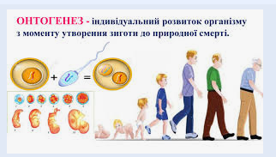
Вінницький національний медичний університет ім. М. І. Пирогова
Кафедра медичної біології
ВІКОВІ ОСОБЛИВОСТІ
ОНТОГЕНЕЗУ ЛЮДИНИ
Вибірковий курс
Спеціальність І7 Терапія та реабілітація
Освітньо-професійна програма «Ерготерапія»

Slide 2
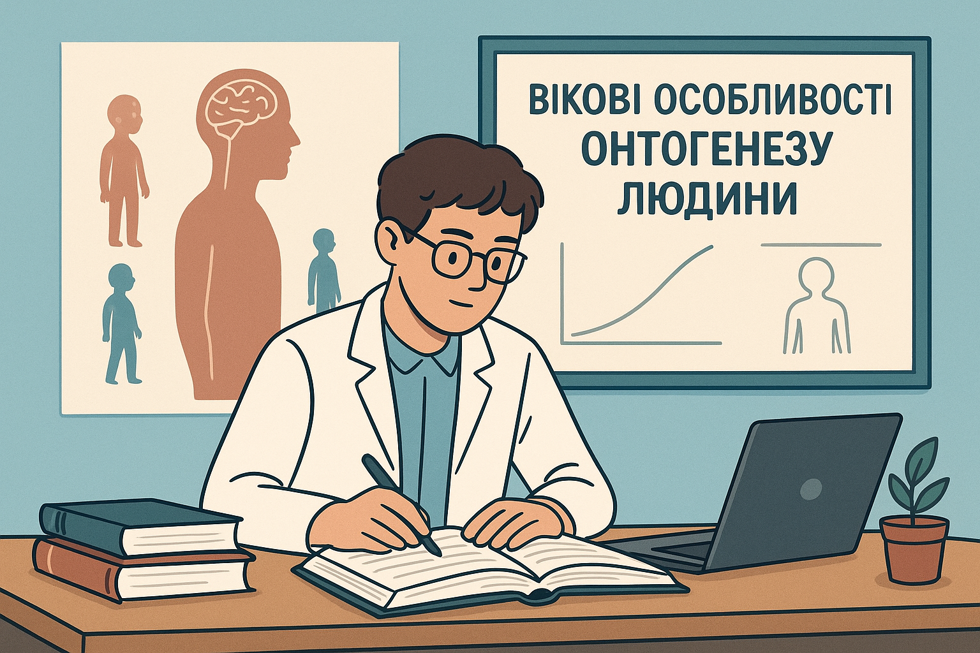
Це АКТУАЛЬНО, бо:
Зростає частота вроджених вад розвитку (3-6 % новонароджених у світі);
Близько 25 % смертності дітей пов'язана з вродженими вадами розвитку;
Порушення розвитку ССС становить 30-35 %, ЦНС -15-20 %, ШКТ – 10-12 %, сечостатевої системи – 8-10 %, опорно-рухового апарату – 7-9 %;
Є необхідність розуміння закономірностей онтогенезу людини від ембріогенезу до смерті;
Це дозволить вчасно виявляти фактори ризику і профілактувати появу патологій

Slide 3
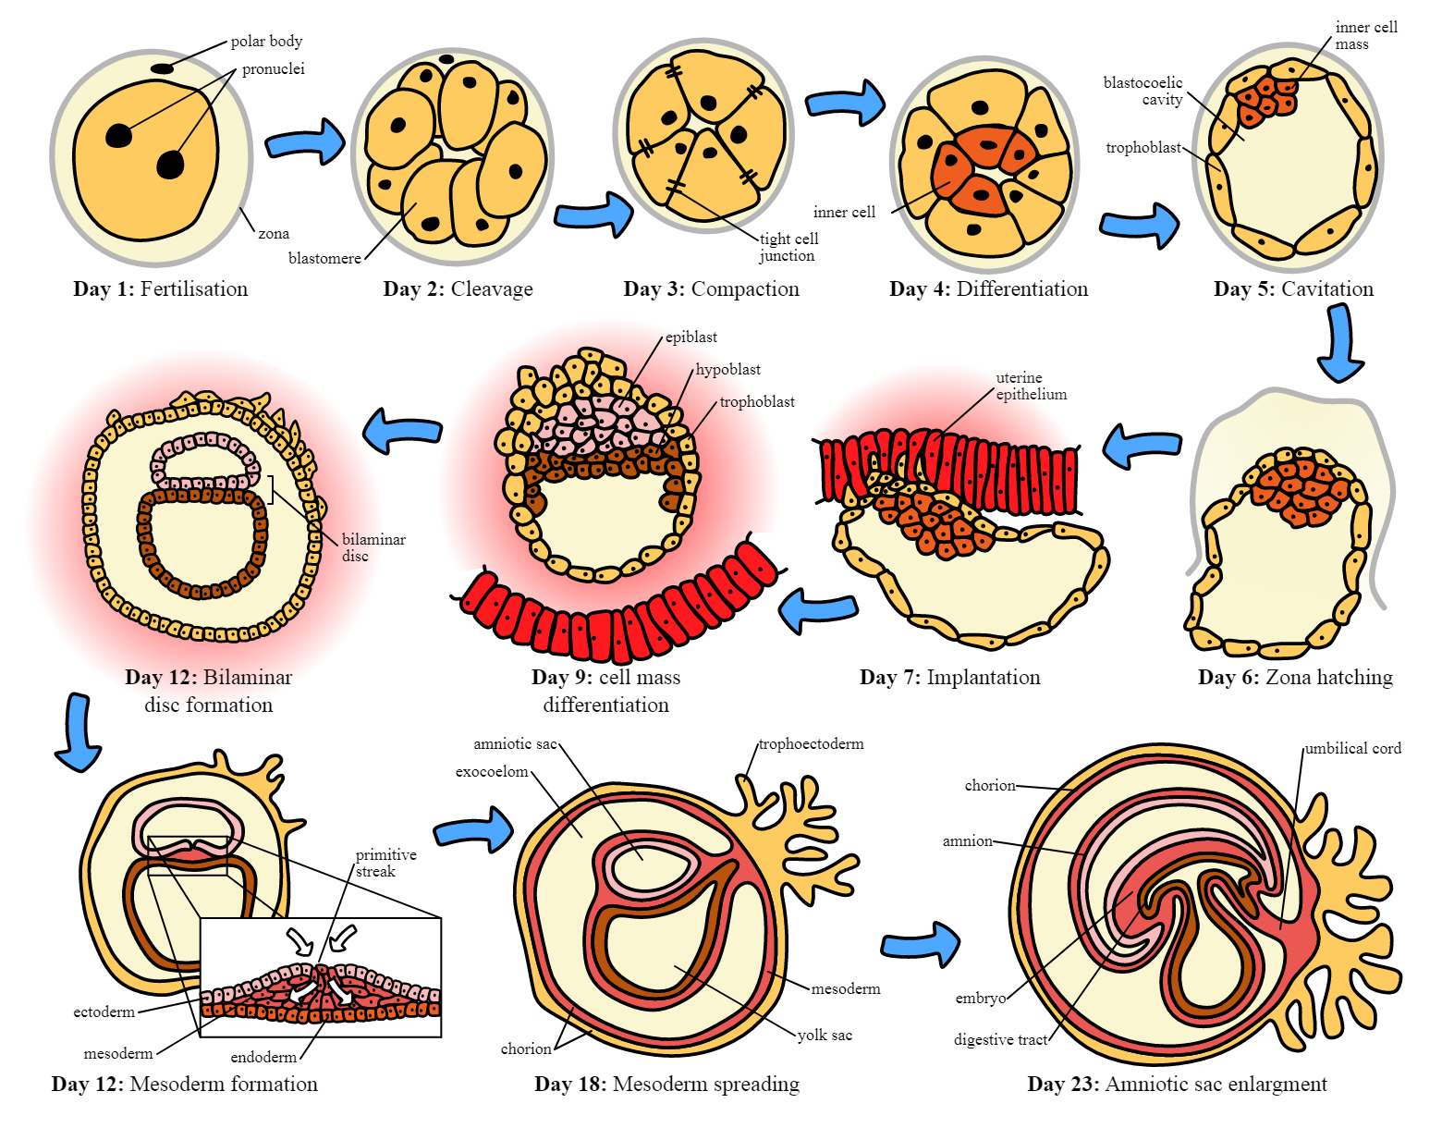
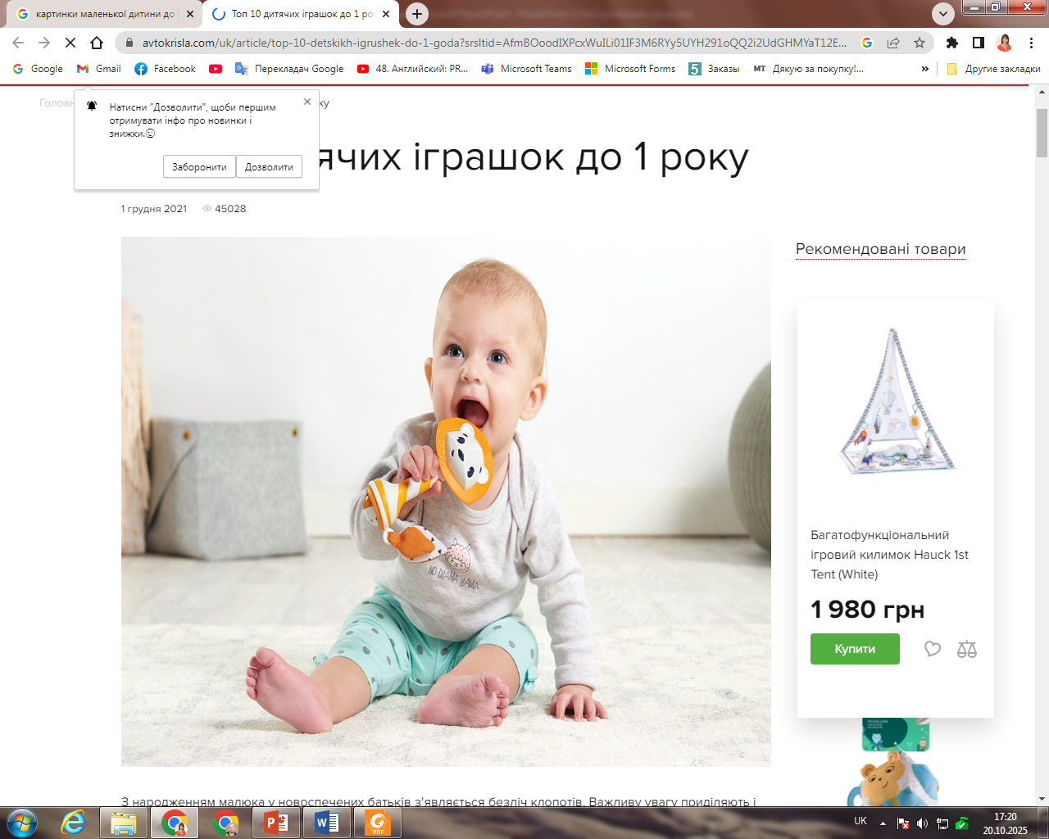
Про що цей курс?
Уявіть, що ви вирушаєте в мандрівку під назвою «Життя від А до Я». Під час цієї подорожі ви відкриєте стільки дивовижного, що навіть серіал «Доктор Хаус» здасться нудним!
Перший сезон: “Малюк на старті”
Студенти дізнаються, як крихітка з грудочкою щастя перетворюється на справжнього дослідника світу. Чому він тягне все до рота? Як формується хватання, повзання, перші кроки?
Ерготерапевти знатимуть, коли це нормально, а коли потрібна допомога.

Slide 4
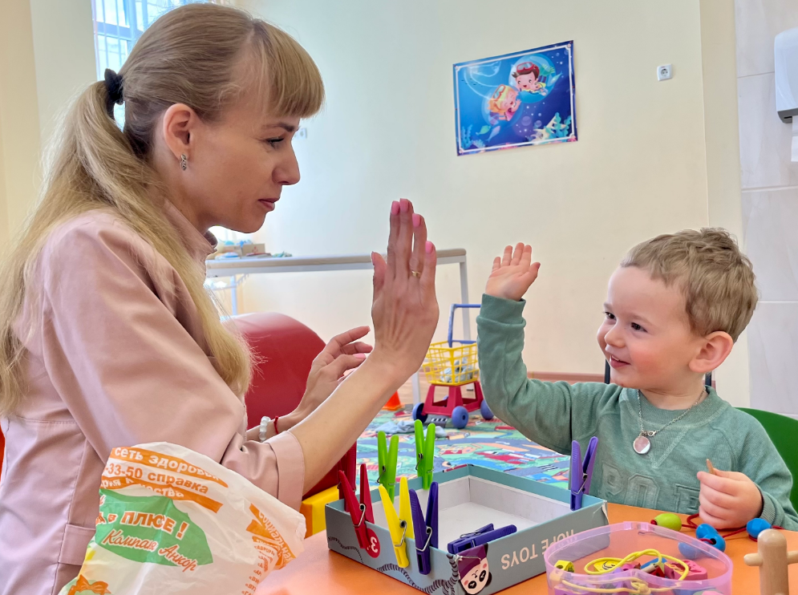
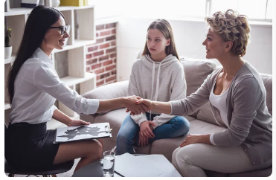
Продовження мандрівки «Життя від А до Я».
Другий сезон: “Дитинство — тренажер для мозку”
Тут ви зрозумієте, як гра — це не просто розвага, а суперефективна терапія! Як кубики, фарби й гойдалки тренують рухи, мислення й соціальні навички.
Третій сезон: “Підлітковий апгрейд”
Гормони, емоції, пошук себе — справжній екшн!
Ерготерапевти дізнаються, як допомогти підліткам керувати тілом і емоціями, розвивати впевненість і незалежність

Slide 5
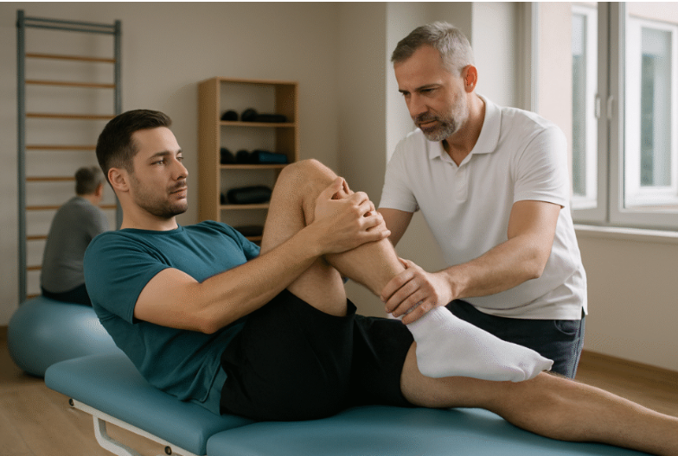
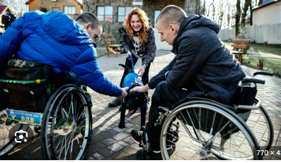
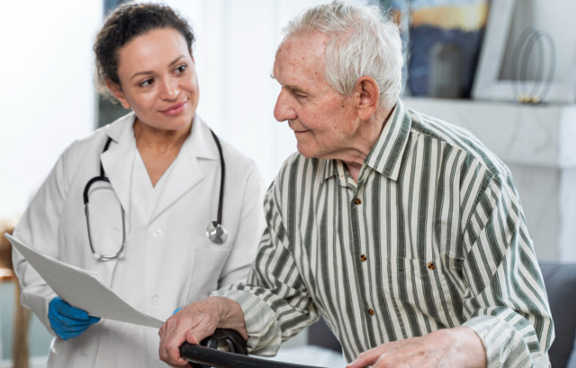
Продовження мандрівки «Життя від А до Я».
Четвертий сезон: “Доросле життя — місія можлива”
Це про баланс між роботою, родиною й здоров’ям. Студенти розберуть, як підтримати людей, що втратили функції після травм чи хвороб, допомагаючи їм повернутись до активного життя.
П’ятий сезон: “Мудрість із досвідом”
Люди похилого віку — не просто “бабусі з пиріжками”, а скарб життєвого досвіду!
Ерготерапевти вчаться допомагати їм залишатися самостійними, активними й щасливими, навіть коли сили вже не ті.

Slide 6
Основна тематика курсу:
Онтогенез. Періодизація індивідуального розвитку.
Передембріональний період. Розмноження. Гаметогенез. Статеві клітини, їх цитогенетичні характеристики. Запліднення. Порушення запліднення у людини, їх профілактика.
Ембріональний (пренатальний) період онтогенезу. Раннє диференціювання зародка. Провізорні органи, їх значення.
Диференціювання. Генетичні механізми диференціювання. Стовбурові клітини, їх характеристика, класифікація, медичне значення.
Взаємодія частин зародка. Ембріональна індукція.
Критичні періоди ембріонального розвитку. Тератогенні фактори. Тератогенез. Вроджені вади розвитку, їх класифікація. Значення порушень онтогенезу у формуванні вад розвитку.
Постембріональний (постнатальний) період онтогенезу. Ріст і розвиток організму. Нейрогуморальна регуляція процесів росту і розвитку.
Гомеостаз та системи органів, що його забезпечують. Особливості регенерації у людини.
Критичні періоди постнатального розвитку людини. Неонатальний період. Статеве дозрівання. Клімактеричний період у людини.
Старість і старіння. Смерть як біологічне явище. Зміни органів і систем органів в процесі старіння. Генетика старіння. Фактори впливу на процеси старіння. Тривалість життя. Геронтологія. Геріатрія. Реанімація.
Можливості клонування організмів. Біологічні та етичні проблеми клонування. Терапевтичне клонування та його значення у медицині. Трансгенні організми. Генна інженерія.

Slide 7
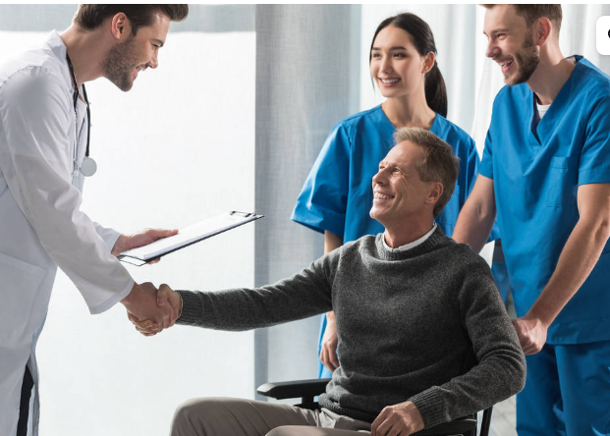
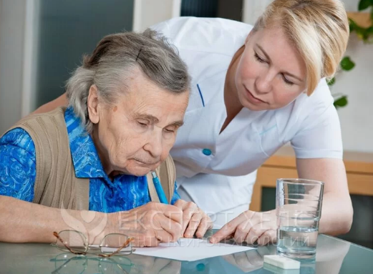
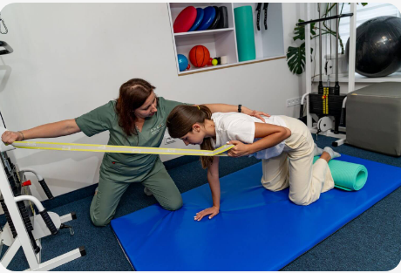
Де ти це використаєш в своїй професійній діяльності?
Правильна оцінка функціонального стану пацієнта та його потенціалу відновлення залежно від періоду розвитку
Розуміння закономірностей розвитку організму, психіки, моторики на різних вікових етапах людини
Ефективне планування програми відновлення побутової, професійної та соціальної активності пацієнтів після травм, захворювань чи при вроджених вадах розвитку
Розуміння механізмів формування і зміни рухових, когнітивних і соціальних навичок людини в кожному періоді життя
Персоналізований підхід до пацієнта за рахунок підбору індивідуальної реабілітаційної програми

Slide 8

Ласкаво просимо до знань і нових відкриттів!!!
Чекаємо на вас

